Slide 1
Git
система контроля версий

Slide 2
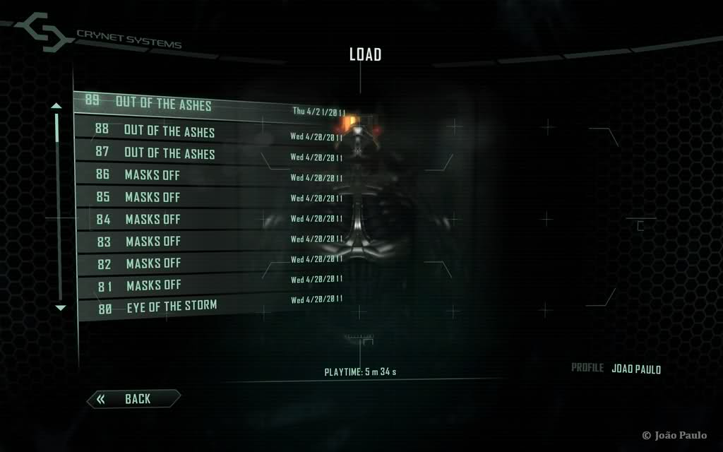
Контроль версий. Зачем это нужно?

Slide 3
Система контроля версий
система, которая контролирует и сохраняет любые изменения в файле или в наборе файлов в разные моменты времени
позволяет вернуться к любому изменению (версии) сделанному ранее
позволяет отменять сделанные изменения, проверять что конкретно изменилось между двумя выбранными версиями, кто вносил изменения, когда и зачем
если вы что-нибудь испортите, вы всегда можете вернуться к предыдущей точке сохранения

Slide 4
Виды систем контроля версий
Локальные Примеры: SCCS, RCS, QVCS
Централизованные Примеры: CVS, Subversion
Распределенные Примеры: Git, Mercurial, Bazaar

Slide 5
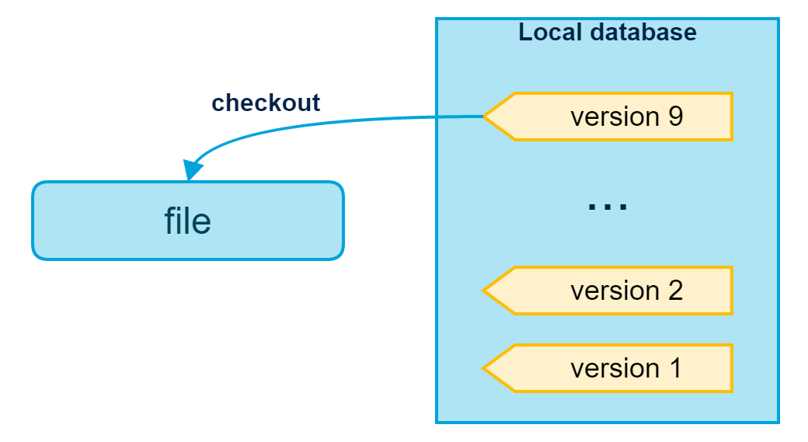
Локальная система

Slide 6
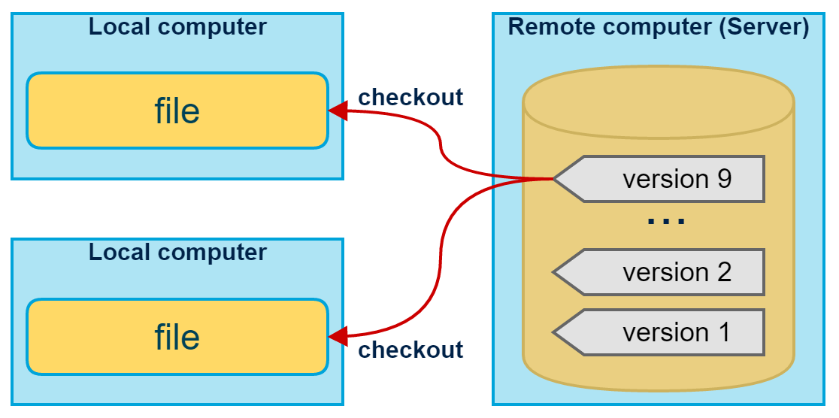
Централизованная система

Slide 7
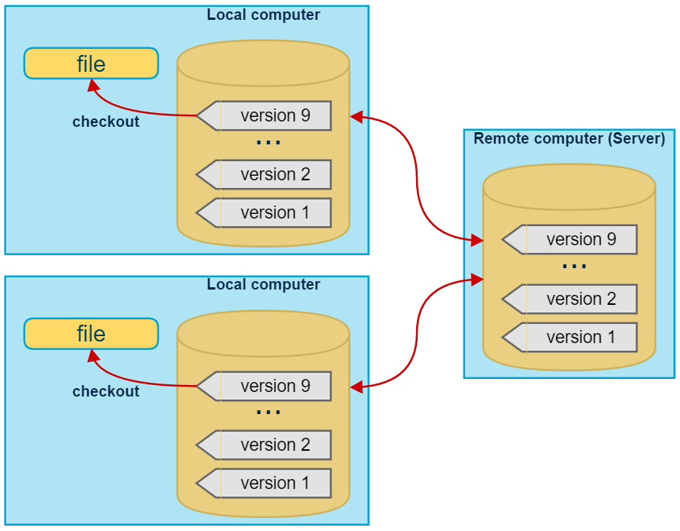
Распределенная система

Slide 8
Git - характеристики
распределенная система контроля версий
поддержка нелинейной разработки
быстрое создание новых веток и их объединение
скорость (получение файлов из локального репозитория намного быстрее, чем из удаленного)
простой дизайн
отлично подходит для больших проектов

Slide 9
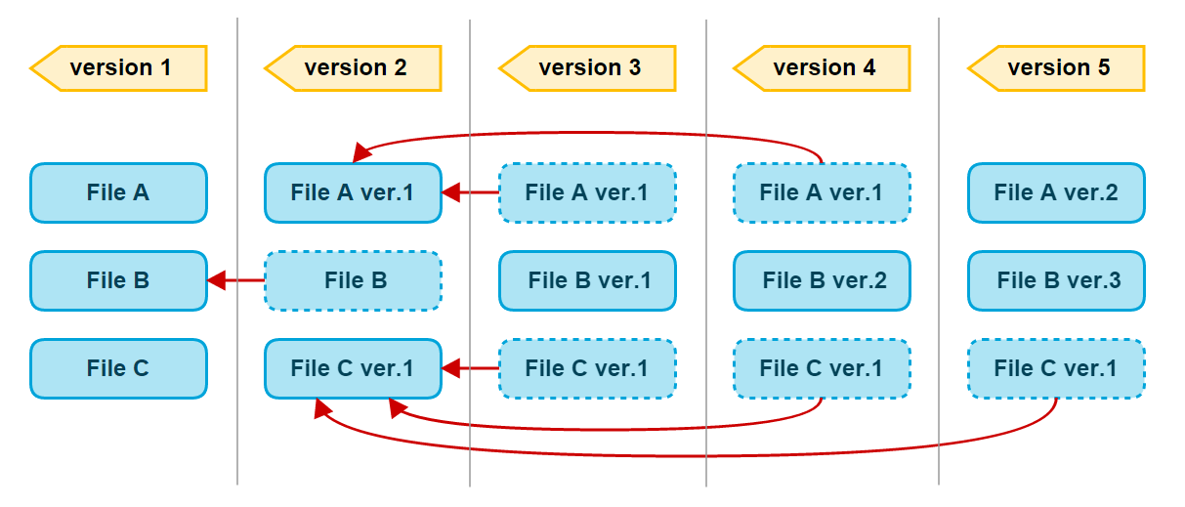
Хранение данных

Slide 10
Преимущества распределенности
почти все операции выполняются локально (в отличии от известной системы SVN, где во многих случаях нужен удаленный репозиторий)
хранит всю историю на вашем локальном компьютере, таким образом все операции происходят мгновенно
позволяет сохранять изменения даже если у вас нет доступа к сети
может быстро показать разницу между двумя изменениями в истории коммитов

Slide 11
Представление файлов
каждый объект в базе данных Git содержит контрольную сумму (нельзя изменить файл, чтобы Git не узнал об этом)
для расчёта контрольной суммы используется SHA-1 (результат выглядит как 40-символьная 16ная строка, например: 2fd4e1c67a2d28fced849ee1bb76e7391b93eb12
Git сохраняет данные не по именам файлов, а по хэш значению его содержимого

Slide 12
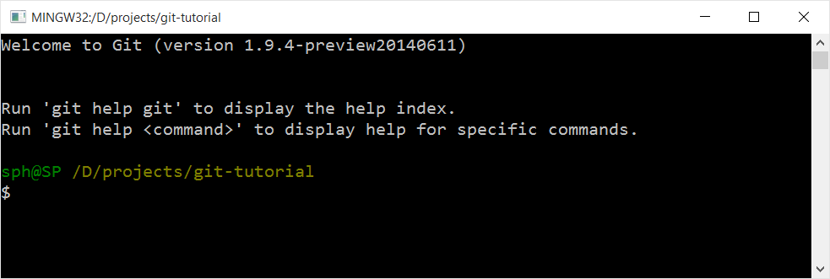
Программы для использования Git
существует набор визуальных программ для работы с Git: - GitExtensions - IDE extensions (IDEA, Eclipse, Visual Studio) - SmartGit
командная строка (для Windows – правая кнопка мыши – меню “Git Bush”

Slide 13

Командная строка

Slide 14
Типы команд
служебные (низкоуровневые команды – «plumbing commands»)
пользовательские («porcelain commands»)

Slide 15
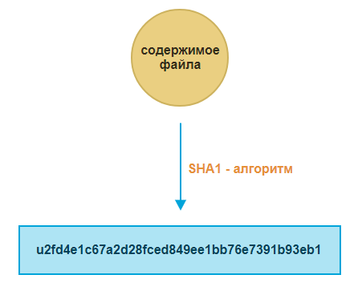
Расчёт хэш значения

Slide 16
Команда hash-object
позволяет получить хэш значение для хранения в базе данных Git
git hash-object [file name]

Slide 17
Инициализация репозитория
для создание базы данных Git используется команда: git init
команда создаст папку .git

Slide 18
Сохранение данных в базе
Git хранит все данные, которые мы меняем в папке objects
испольуйте команду git hash-object [file name] –w
после этого Git создаст папку с именем соответствующем первым символам в сгенерированном хэш значении, а изменения запишет в файл с именем, соответствующем оставшейся части этого значения
Git мог бы не создавать папку, но тогда все файлы бы находились внутри общей папки objects

Slide 19
Просмотр содержимого объекта
для просмотра содержимого объекта можно использовать команду: git cat-file [hash значение] (опции –t тип данных, -s размер, -p содержимое)

Slide 20
Начальные настройки
Настройки для всей системы (/etc/gitconfig): git config --system user.name “John Smith” git config --system user.email “johnsmith@google.com”
Настройки для конкретного пользователя (~/.gitconfig, ~/.config/git/config): git config --global user.name “John Smith” git config --global user.email “johnsmith@google.com”
Настройки для текущего проекта (.git/config): git config user.name “John Smith” git config user.email “johnsmith@google.com”

Slide 21
Получение настроек
Получение всех настроек: git config --list
Получение специфической настройки по ее имени: git config user.name

Slide 22
Справка
Получение информации о специфической команде в Git: git help [команда] git [команда] --help
Например: git help config

Slide 23
3 состояния файлов
modified (вы изменили файл, в рабочем каталоге, но не сохранили в базе данных Git)
staged (вы отметили файлы, которые будут добавлены в базу данных Git при следующем коммите)
committed (файлы сохранены в вашей локальной базе данных Git)

Slide 24
Проверка текущего статуса
Проверить текущий статус каталога: git status git status -s git status -u

Slide 25
Добавление файлов в staging область
Для переноса файлов в staging область используется команда: git add [имя файла]
Примеры: git add license.txt git add *.java git add directory/ git add .

Slide 26
Простой проект
создайте файл skills.txt с текстом «I know Java»
создайте папку languages с тремя файлами: - c++.txt с текстом «I know C++» - java.txt с текстом «I know Java» - python.txt с текстом «I know Python»

Slide 27
Коммит данных (сохранение в базе)
Чтобы создать снэпшот файла (перенос из staging области в базу Git’а) используется команда: git commit -m “Any information about the current commit”
Используйте только понятные сообщения, которые отображают то, что вы сделали в этом коммите
Не добавляйте в коммит изменения, которые не относятся к текущей задаче (если вы хотите рефакторить какой-то ход вместе с вашей задачей, сделайте это двумя разными коммитами)

Slide 28
История коммитов
Самая простая команда: git log
Разница между 2 последними коммитами: git log -p -2
Другие варианты: git log --stat git log --since=1.weeks git log --since=“2014-04-12” git log --author=“John Smith” git log --before=“2014-04-13”

Slide 29
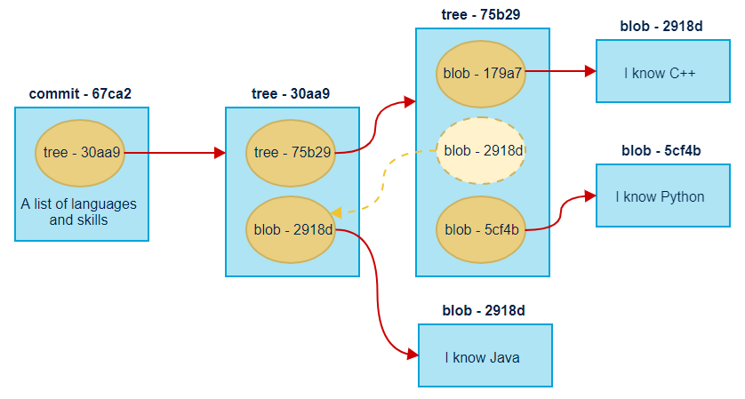
Структура базы данных

Slide 30
Новые данные
Добавьте в файл skills.txt текст: «Я знаю Python»
Сохраните его в базе данных Git’а

Slide 31
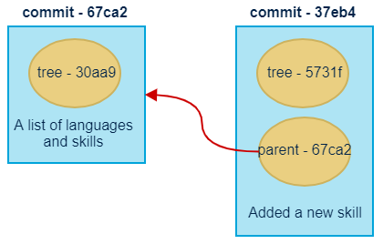
Структура 2х коммитов

Slide 32
Git тэги
Тэг - это еще один объект в базе данных Git’а
Создание тэга: git tag -a v1.0 -m “Version 1.0”
Просмотр всех тэгов: git tag
Информация о тэге: git show v1.0

Slide 33
Служебная информация о тэге
Получение информации: git cat-file -p v1.0
Получение хэш значения: git show-ref -s v1.0
Тэги хранятся в папке “.git/refs”

Slide 34
Виды объектов Git’а
commit
tree
blob
tag

Slide 35
Количество объектов в базе данных
Чтобы узнать количество объектов, которые сейчас находятся в базе данных Git’а используется команда: git count-objects

Slide 36
Задача
Подумайте как бы вы реализовали добавление элементов в базу данных Git
Выведите список всех элементов вашей базы данных в консоль
Учтите, что у вас могут быть циклические ссылки, придумайте способ разрешения этой проблемы

Slide 37
Ветки (branches)
Ветка - это указатель на определенный коммит
Находясь в определенной ветке и сделав коммит, ветка автоматически перемещается
Специальный указатель HEAD ссылается на текущую выбранную ветку
хранятся в папке “.git/refs/heads”

Slide 38
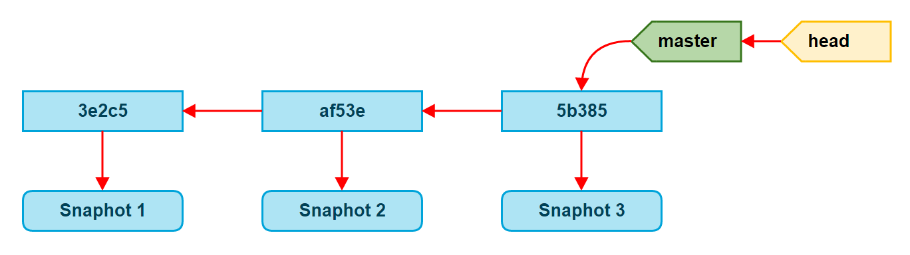
Структура коммитов с веткой

Slide 39
Создание новой ветки
Создайте новую ветку: git branch shopping-cart-feature
Новая ветка запишется в папку “.git/refs/heads”
Отобразите список всех веток с помощью: git branch
Текущая ветка помечается звездочкой
Информация о том, какая ветка является текущей хранится в файле “.git/HEAD”

Slide 40
Переключение между ветками
Переключиться на другую ветку можно с помощью команды: git checkout [имя ветки]
Создать и переключиться на созданную ветку можно с помощью команды: git checkout -b [имя новой ветки]
Перевести файл в staging область и сделать коммит можно с помощью: git commit -a -m “сообщение о коммите”

Slide 41
Отображение указателей
Для отображения указателей в консоли используется команда: git log --oneline --decorate
Для отображения графа используйте: git log --oneline --decorate --graph --all

Slide 42
Практическая работа с ветками
Вы работаете в проекте по созданию интернет магазина
Вам нужно реализовать добавление товаров в корзину (для этого вы создаете новую ветку) и начинает писать код
В определенный момент заказчик говорит вам, что у него не работает история заказов (для этого вы сохраняете свои изменения касательно функциональности корзины и создаете новую ветку)
Вы чините дефект и переносите изменения в главную ветку
Затем вы переключаетесь на ветку с задачей о корзине (заканчиваете ее и переносите новые изменения в главную ветку)

Slide 43
Конфликты
если в процессе объединения двух веток изменения были в одном и том же месте одного и того же файла, то Git не сможет автоматически сделать merge коммит или fast-forward коммит
вы должны сами решить какие данные вам нужны в результате и добавить их в коммит

Slide 44
Отмена изменений
Отменить предыдущий коммит: git reset HEAD~ git reset --hard HEAD~ (удалит все изменения)
Перевести из staging в untracked область: git reset HEAD [имя файла] git reset (переведет все файлы)
Отменить изменения в файле: git checkout -- [имя файла] git checkout . (удалит изменения во всех файлах)

Slide 45
Изменения между 2мя коммитами в истории
Изменения между двумя последними коммитами: git diff HEAD^ HEAD (HEAD^ ссылается на предыдущий коммит)
Изменения между любыми двумя коммитами: git diff commit_id_1 commit_id_2

Slide 46
Изменение базового коммита (rebase)
Создайте новую ветку (top5items)
Добавьте несколько коммитов в master
Добавьте несколько коммитов в top5items
Выполните команду: git rebase master

Slide 47
Откат определенного коммита
Чтобы откатить изменения в выбранном коммите используется команда: git revert [хэш идентификатор коммита]

Slide 48
Просмотр истории
Для просмотра истории можно использовать: git reflog Например: git reflog HEAD git reflog refs/heads/master
История принадлежит только к локальной копии репозитория

Slide 49
Удаленный репозиторий
Добавление удаленного репозитория: git remote add [alias] [url к удаленному репозиторию]
Например: git remote add origin https://github.com/jelem/javaee.git
Обратите внимание на новые записи в файле “.git/config”

Slide 50
Загрузка изменений в удаленный репозиторий
Чтобы загрузить данный в удаленный репозиторий используется команда: git push [имя удаленного репозитория или alias] [имя ветки] Например: git push origin master
Если другой человек работающий с тем же удаленным репозиторием уже внес свои изменения, то вы не сможете внести свои пока не выполните загрузку последних изменений с помощью: git pull [имя удаленного репозитория или alias] [имя ветки]

Slide 51
Перезапись предыдущего коммита
Вы можете перезаписать или добавить данные в предыдущий коммит не создавая нового с помощью команды: git commit --amend -m “новое или старое сообщение”
Если вы не хотите менять сообщение можно использовать более короткую версию: git commit --amend --no-edit
Обратите внимание на то, что если вы уже сделали загрузку в удаленный репозиторий и после этого хотите поменять предыдущий коммит, то локально вы сможете это сделать, но при новой загрузке в удаленный Git выдаст вам ошибку

